Slide 1

爱护动物．认识导盲犬
音乐科学与教材料
第一学习阶段（初小）适用
教育局 课程发展处
艺术教育组
2026 年 1 月更新

Slide 2
课题 ： 爱护动物．认识导盲犬
学习阶段： 第一学习阶段（初小）
音乐科
学习目的 | 通过学习齐唱歌曲《无尽爱》，让学生增加对导盲犬的认识，从而了解社会在不同方面都需要动物的协助，并培养学生关爱和尊重动物的态度
学习重点 | 准确地齐唱歌曲《无尽爱》 表达对歌曲内容的感受 音乐元素，例如节奏、旋律、力度等
态度的培育 | 同理心、尊重他人、承担精神、责任感、珍惜生命
发展的技能 | 聆听技巧 演绎歌曲的能力
本学与教材料根据香港电影《小Q》的主题曲《无尽爱》而设计。
教师可调适和弹性运用本学与教材料及教学步骤。

Slide 3


认识导盲犬
在街道上，你有见过佩戴「导盲鞍」的狗只吗？
© HKSEDS
© HKSEDS
Notes:
问题的相关资料／建议答案：
问题（1）可参考由香港导盲犬服务中心(HKSEDS)提供的影片《我所认识的导盲犬》第四集 - 《导盲犬的装备》
https://www.youtube.com/watch?v=eSXaUjJhxgY
有关影片的提问，例如
工作中的导盲犬一般会有甚么装备？
导盲鞍、拖带、使用者证件及导盲犬证件
导盲鞍和拖带的功用是甚么？
是导盲犬和使用者的沟通桥梁。当导盲犬佩戴导盲鞍和拖带，便意识到要开始引领使用者。

Slide 4

认识导盲犬
2.
我是Yoyo，是一只导盲犬，我的主人是一位视障人士。你知道我的工作是甚么吗？
© HKSEDS
Notes:
问题的相关资料／建议答案：
问题（2）可参考由香港导盲犬服务中心(HKSEDS)提供的影片《我所认识的导盲犬》第五集：《乘搭交通工具实况》
https://www.youtube.com/watch?v=s6YNwGZKAGs
有关影片的提问，例如
导盲犬能否带领使用者前往乘搭交通工具？
能够
在交通工具上，导盲犬的表现是怎样？
安静地守候在使用者身旁
或由香港导盲犬协会(HKGDA) 提供的影片《导盲犬的一生》www.guidedogs.org.hk/zh-hant/
有关影片的提问，例如
3个月至1岁的导盲犬会住在哪里？
寄养家庭，接受简单及社会化的训练
1-2岁后的导盲犬需要接受哪些训练？
避开障碍物、马路前停下、听不同指令等，
接受训练时间大约6至10个月并通过考试，才可成为导盲犬
导盲犬的工作年龄由何时开始，并在何时结束？
2-10岁
退休后，导盲犬的生活是怎样？
会由视障人士照顾，或回到曾照顾它的寄养家庭继续生活

Slide 5
电影《小Q》主题曲《无尽爱》的背景
你有看过电影《小Q》吗？
如有，分享你最深刻的电影情节。
如没有，可到网上搜寻相关资料。
Notes:
问题的相关资料
香港于2019年，改编《再见了，可鲁》拍摄成电影《小Q》，由罗永昌执导，讲述导盲犬小Q的故事。日本小说《再见了，可鲁》（撰文：石黑谦吾 摄影：秋元良平 译者：林芳儿 出版：角川）讲述小狗可鲁由出生到寄养家庭的生活，之后进入导盲犬训练中心，接受正统的导盲犬训练过程，并如何与视障人士渡边先生互相扶持走完自己的一生。此书在日本改编拍成电影《导盲犬小Q》。

Slide 6
活动一：聆听及齐唱
歌曲《无尽爱》（作曲：卢冠廷 作词：唐书琛）
聆听歌曲，注意歌曲中音乐元素的运用，例如节奏、旋律动向、力度等，并根据其音乐元素分享个人感受。
教师讲解歌曲内容，让学生了解歌词的意思，并指导学生按节奏朗读歌词。
齐唱歌曲，并于演唱时，注意音准、歌曲力度的变化，以及保持稳定的速度等。

Slide 7
活动二：创作及评赏
歌曲《无尽爱》（作曲：卢冠廷 作词：唐书琛）
教师引导学生为副歌设计简单动作，表达歌词的意思及／或歌曲的气氛。
分组演出，学生根据既定的准则评赏同侪的创作和演出。

Slide 8
延伸活动
教师可与学生讨论以下问题：
你会怎样形容这首歌曲的气氛？分享你对歌曲的感受，并利用音乐词汇，描述歌曲副歌部分的特色。
副歌的歌词「谢谢你今生扶持着我…… 在我孤独时轻轻亲亲我」当中的「你」是指谁？为何要向「你」表示谢意？
在网上搜寻及观看《无尽爱》的音乐录像，描述片中视障人士对导盲犬的态度，以及其改变的原因。
Notes:
问题的相关资料／建议答案：
问题（1）副歌的力度转强，节奏与歌曲开首的部分不同，给人轻快及激昂的感觉，从而带出歌曲重要的信息。
问题（2）「你」可以是指小Q／导盲犬。因为导盲犬在日常生活中扶助和保护视障人士，并常常陪伴他们左右。
问题（3）片中的视障人士起初对导盲犬态度冷淡，但经过与导盲犬相处后，了解并感受到导盲犬对自己忠心耿耿，时刻陪伴左右，与导盲犬的感情日渐增加，变得更珍惜和爱护导盲犬。

Slide 9
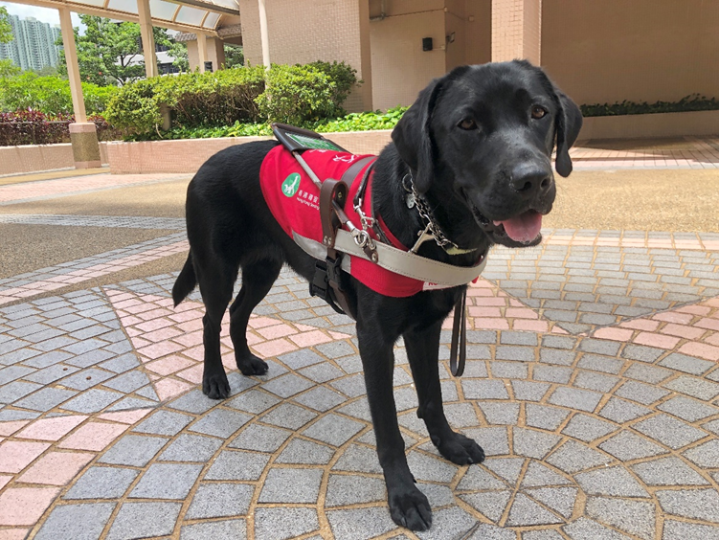
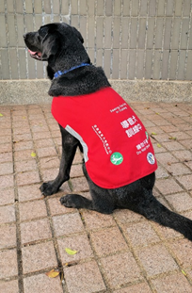
延伸活动
导盲犬如何在日常生活中帮助视障人士？
若在街上遇到导盲犬，我们应注意甚么？
除了导盲犬，动物还可扮演甚么角色，帮助社会及有需要人士？
从对导盲犬的照顾，我们应如何看待动物的生命？
我正在接受训练！
© HKSEDS
© HKSEDS
Notes:
问题的相关资料／建议答案：
问题（4）导盲犬是专业的受训犬，为视障人士提供服务，以提高他们的活动能力，成为他们心灵的陪伴者。导盲犬是可作为视障人士「眼睛」的工作犬，引导视障人士安全地到达目的地，避开道路上的障碍物及违规行为。
可参考香港导盲犬协会(HKGDA)网页 https://www.guidedogs.org.hk/zh-hant/
或由香港导盲犬服务中心(HKSEDS)提供的影片《我所认识的导盲犬》http://seeingeyedog.org.hk/%e5%bd%b1%e7%89%87%e9%9b%86/
问题（5）「不骚扰、不喂食、不拒绝、问问视障人士有甚么可以帮忙」。
可参考由香港劳工及福利局赞助拍摄并由香港导盲犬服务中心(HKSEDS)提供的导盲犬教育微电影：
《导盲犬日记 》”Seeing Eye Guide Dog Diary” https://www.youtube.com/watch?v=aSePHpHcJeY
或《我所认识的导盲犬》第五至七集 http://seeingeyedog.org.hk/%e5%bd%b1%e7%89%87%e9%9b%86/
问题（6）可参考本学与教材料的参考资料页（页11）
问题（7）从寄养家庭对导盲犬的照顾，我们应该对动物抱尊重、负责任、关爱，以及体谅的态度，愿意照顾宠物的一生。可参考爱护动物协会(SPCA)网页 https://www.spca.org.hk/

Slide 10

总结
从歌曲《无尽爱》及其背景，我们了解到：
动物能够帮助社会及有需要人士；
饲养宠物是一项重大的决定，
要充分考虑；以及
对待动物应抱关爱、负责任、
体谅和尊重的态度。
© HKSEDS

Slide 11
参考资料
海关搜查犬
customs.gov.hk/sc/about-us/distinctive-customs/customs-detector-dogs
香港导盲犬协会
guidedogs.org.hk/zh-CN
火警调查犬
hkfsd.gov.hk/sc/fire_ambulance_services/fire_investigation_dog
渔农自然护理署 – 动物管理
pets.gov.hk/sc_chi
香港导盲犬服务中心
seeingeyedog.org.hk/zh-hans
爱护动物协会
spca.org.hk
照片来源
鸣谢香港导盲犬服务中心

